Slide 1
Riunone Nazionale CMS Italia: introduzione
Roberto Tenchini
INFN Pisa

Slide 2
Benvenuti a Piacenza !

Slide 3
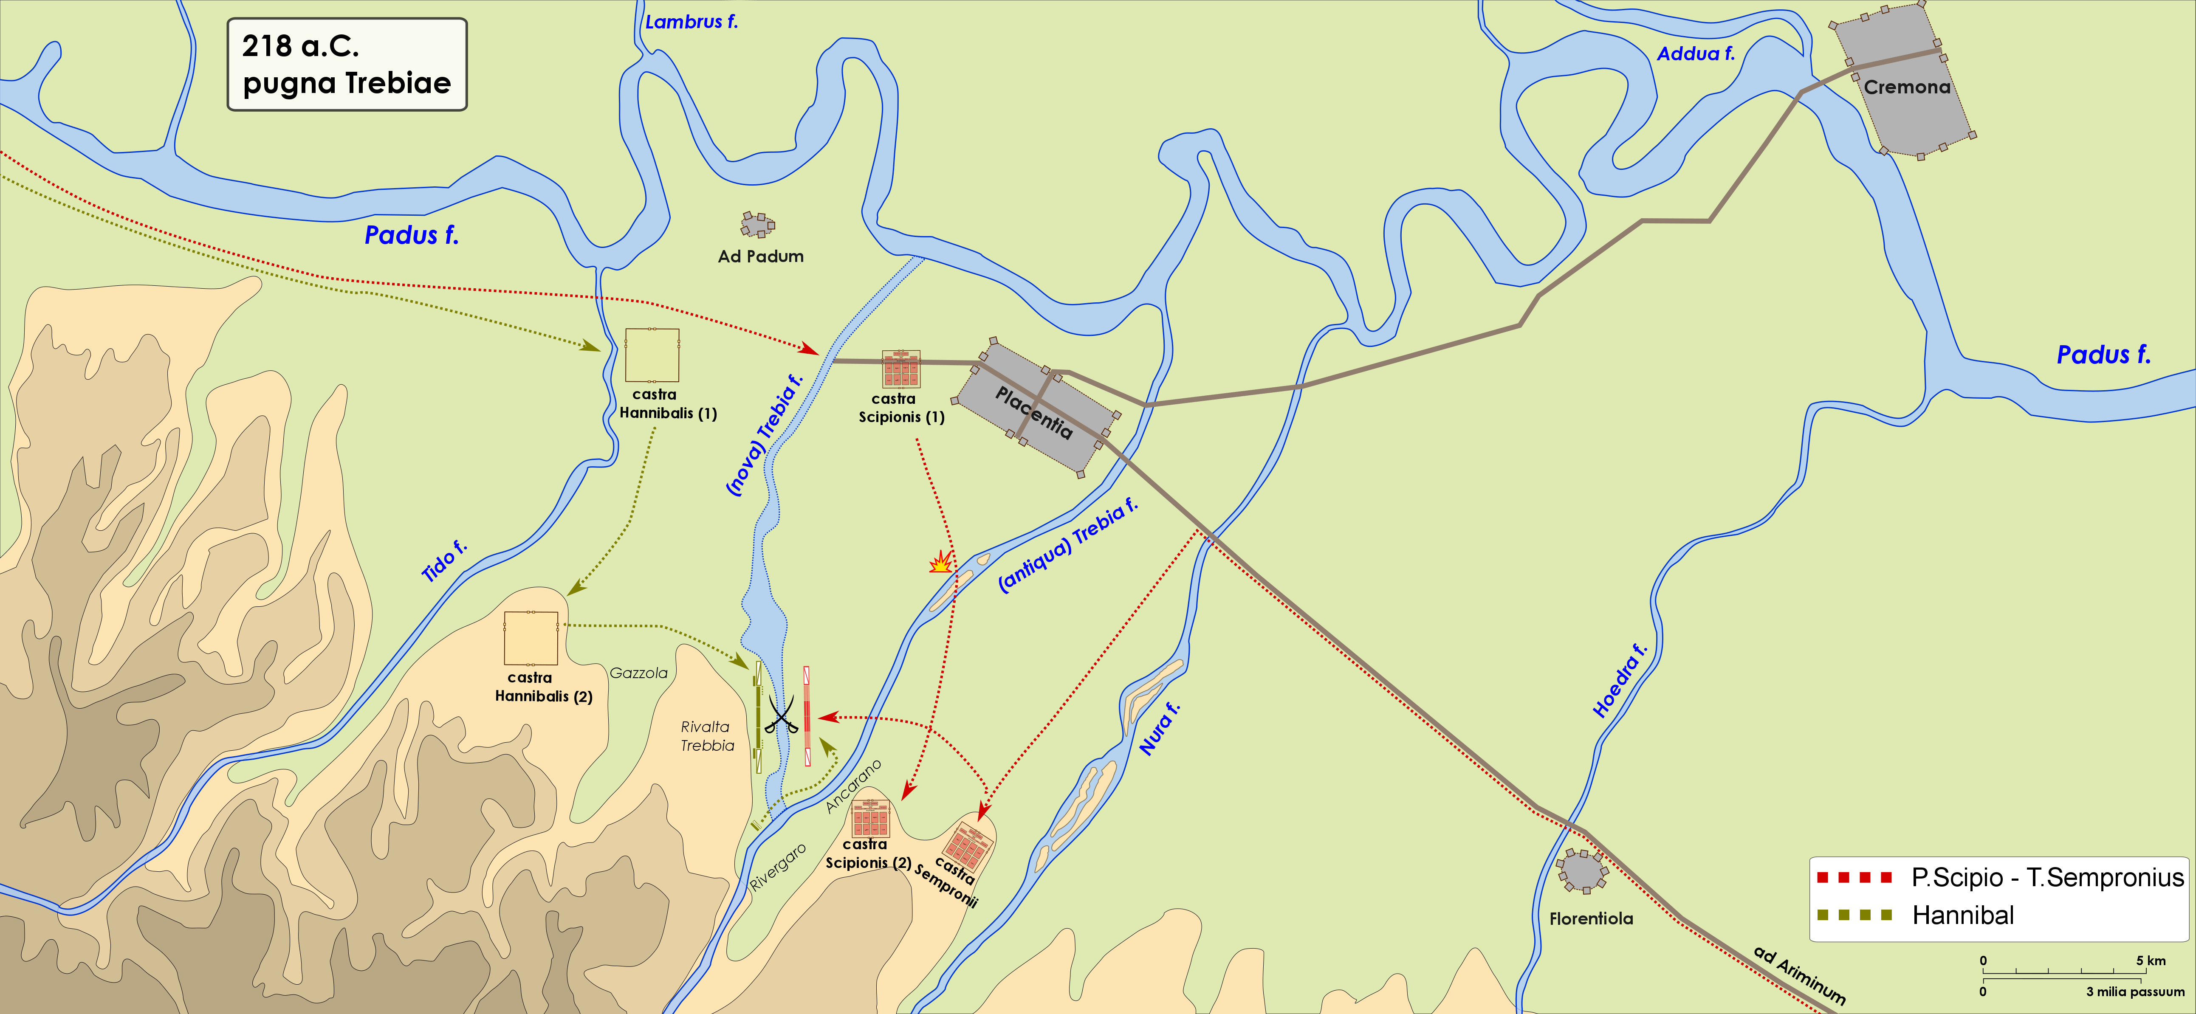
Tito Livio: “Coloniae deductae sunt in agro de Gallis capto:
Placentia et Cremona” 31 Maggio 218 a.c.

Slide 4
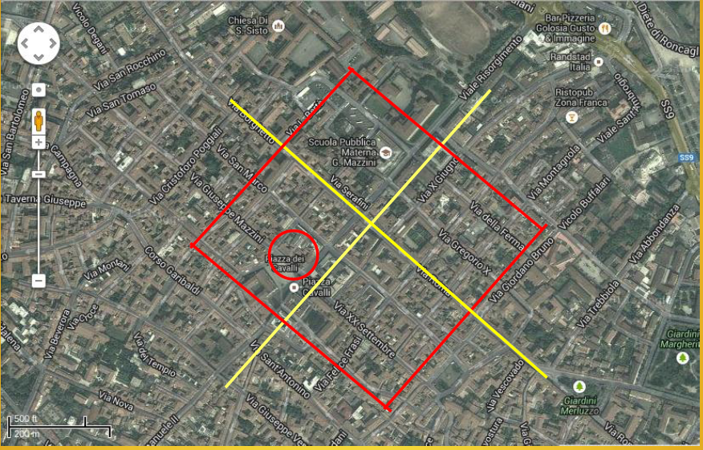
Il Castrum romano

Slide 5
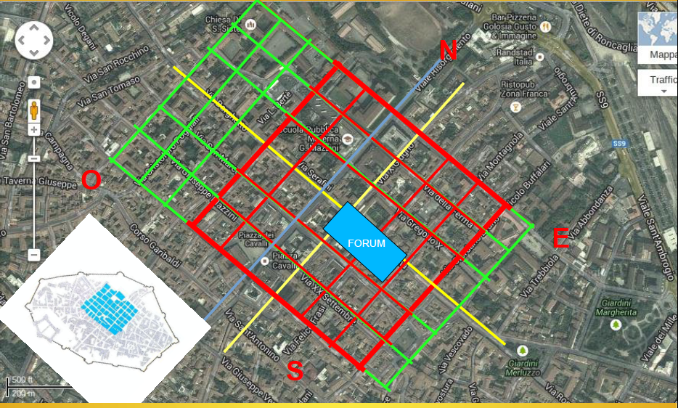
Ampliamento 191 a.c.

Slide 6
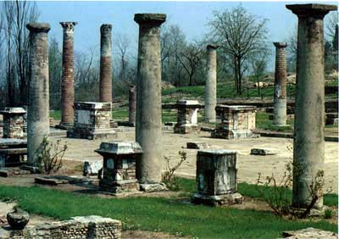
Cosa rimane dei tempi romani
MOLTI REPERTI ARCHEOLOGICI, VEDERE GLI SCAVI SOTTO QUESTA SALA !!
Veleia Romana

Slide 7
1700 anni dopo ... (saltando medioevo, dieta di roncaglia “meeting con barbarossa”, crociate e altro)

Slide 8
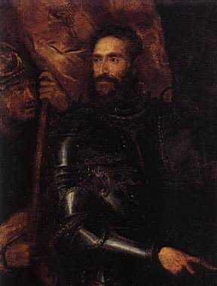
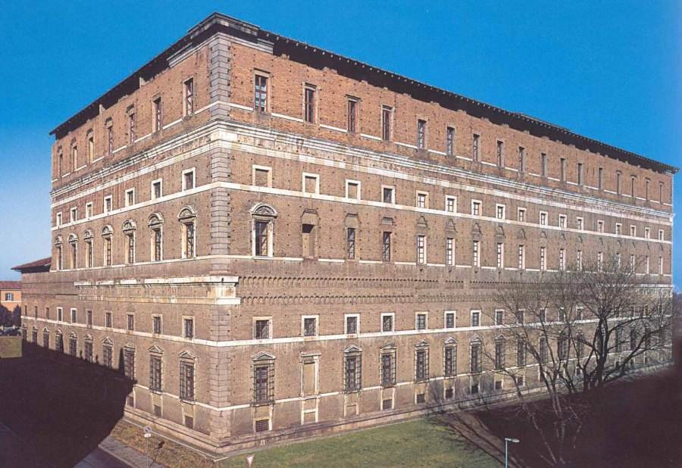
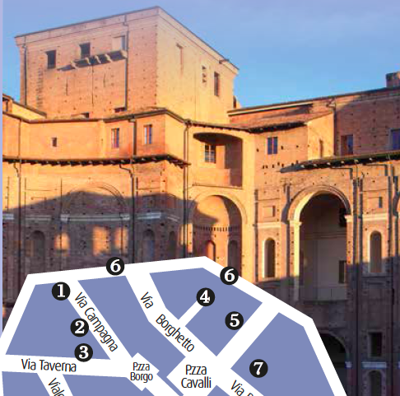
Il ‘500 e il Ducato Farnesiano

Slide 9
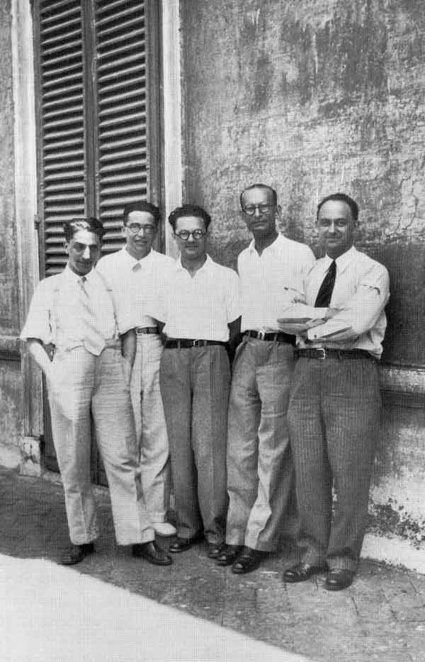
Personaggi Illustri: Edoardo Amaldi (1908 – 1989)

Slide 10
AGENDA CMS ITALIA a Piacenza
Il Run 2017 e prospettive 2018
Il RUN 3 e oltre
Pranzo
Pranzo
CMS FASE 2
Analisi di Fisica
Elezione
20:30 CENA
Palazzo Farnese
21:00 Evento teatrale

Slide 11
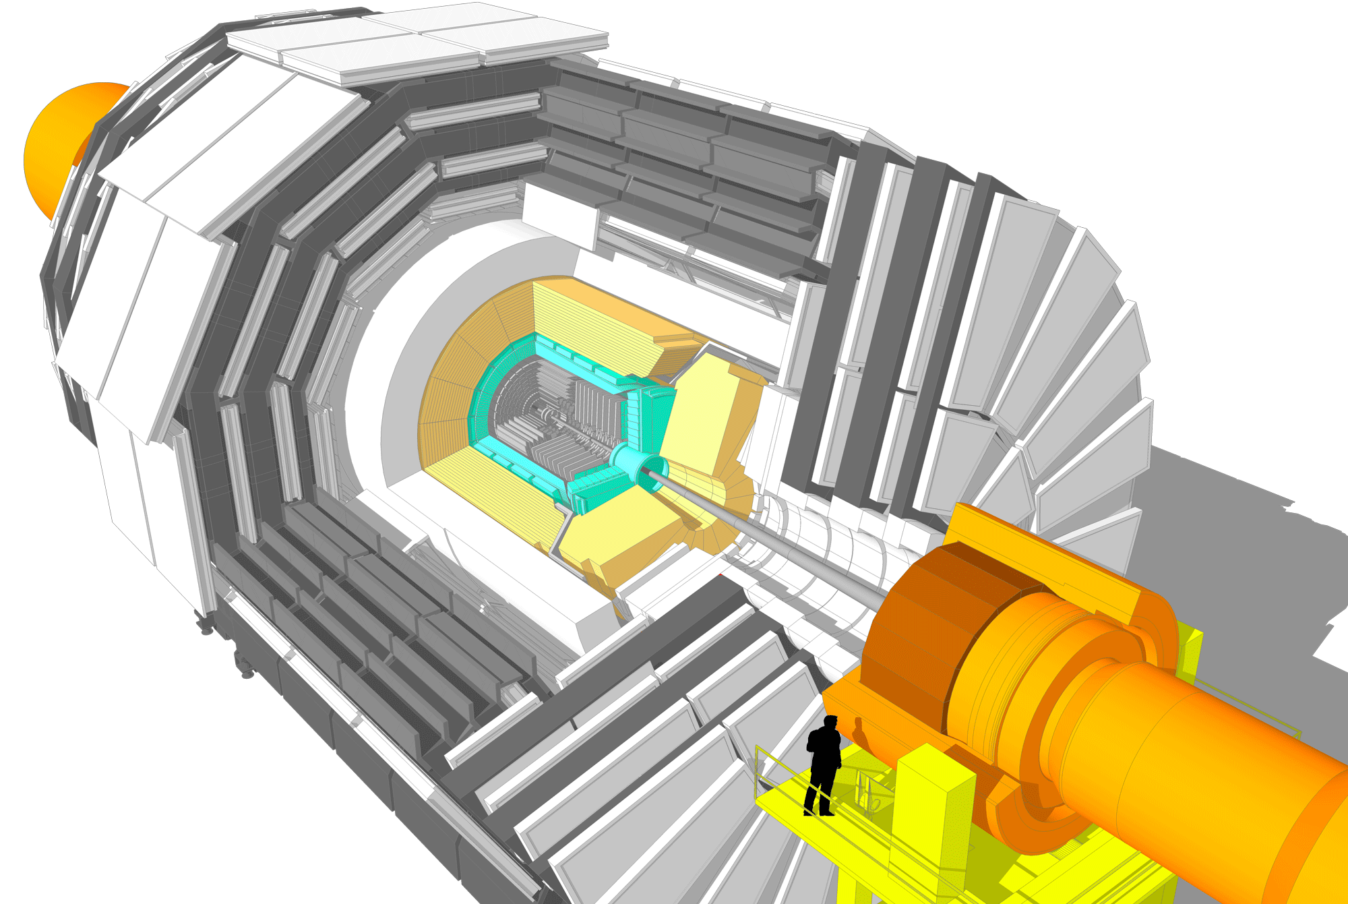
CMS upgrades for Phase-II
New Tracker
Rad. tolerant, high granularity and light
40 MHz selective readout for hardware trigger
Extend coverage to η ≃ 3.8
Barrel Electromagnetic calorimeter
New electronics
Lower operating temperature (8∘)
Muon systems
New DT electronics
Some CSC electronics
Complete RPC coverage in region 1.5 ≲ η ≲ 2.4
Adding GEM detectors
Muon tagging 2.4 ≲ η ≲ 3
MIP Timing Layer
Barrel (Lyso)
Endcap (Silicon)
Time res. ≈30 ps
New Luminosity and
beam conditions monitoring
New Endcap Calorimeters
Rad. tolerant - high granularity
4D shower measurement capability
Trigger/DAQ
Implement track information at 40 MHz
Full readout at ≃ 750 kHz after 12.5 µs
Register ≃ 7.5 kHz after computing selection

Slide 12
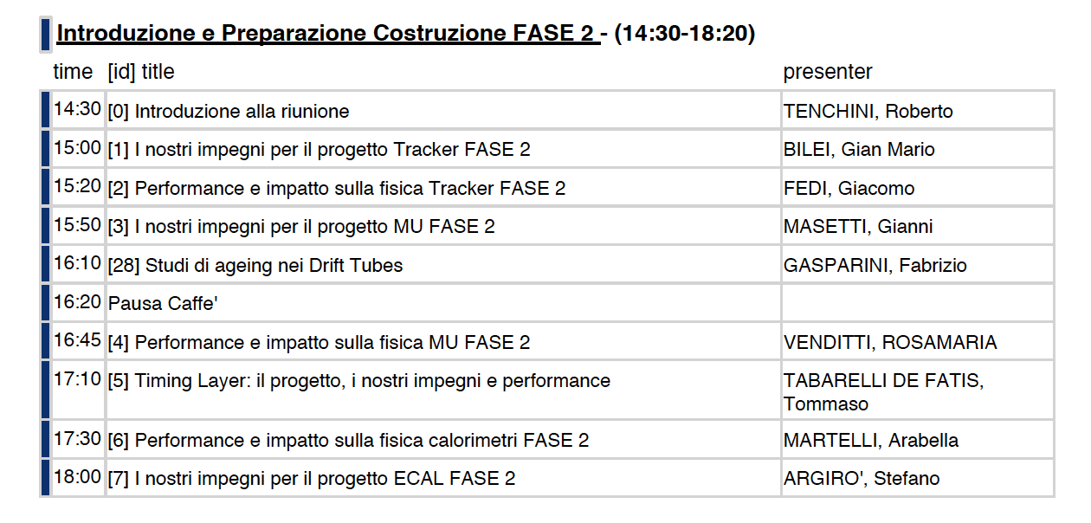
Talk di questo pomeriggio

Slide 13
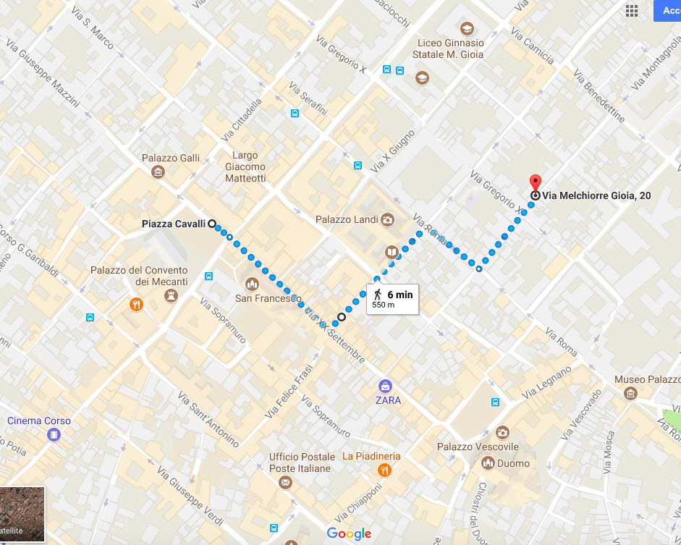
Per i partecipanti registrati all’evento teatrale: ci troviamo alle 19:20 sotto la statua di Ranuccio Farnese, andiamo a cena e poi a teatro
STATUA RANUCCIO
TEATRO GIOA
VIA MECHIORRE GIOIA, 20/A

